Slide 1
Event Scheduler 개발

Slide 2
계절학기
Event Scheduler 개발
강 시 몬
Project consultant
서울시립대학교 전자전기공학부/경영학부
Web Agency / Out Sourcing 전문 개발사 운영
보건복지부, 강원도청 등 정부기관 Project 수행
KT, 한화, 한국타이어 등 기업 Project 수행

Slide 3
과제 개요
프로젝트를 수행하다보면 주기적 또는 특정시간에 작업이 필요한 경우가 발생한다.
Server, OS, DBMS 등에서 다양한 Scheduler를 지원한다.
이번 과제에서는 MySQL에서 제공하는 Event Scheduler를 이용하여 Scheduler를 만들어 본다.

Slide 4
Scheduler 사용 예시
실시간 처리시 DB에 과부하가 걸리는 작업
통계 등의 Batch작업
Ranking Data
정기적으로 수행되어야 하는 작업
정기 Data Back up
시간의 흐름에 따른 데이터 변경

Slide 5
Scheduler 생성 전 확인 사항
Event Scheduler 사용 여부 확인
SHOW VARIABLES LIKE 'event%';
Value가 OFF면 ON으로 변경
SET GLOBAL event_scheduler = ON;
현재 MYSQL 내에 저장된 Event Scheduler가 있는지 확인
SHOW EVENTS;
SELECT * FROM information_schema.EVENTS;

Slide 6
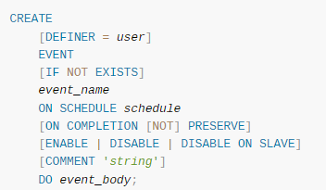
Event Scheduler 문법
https://dev.mysql.com/doc/refman/8.0/en/create-event.html

Slide 7
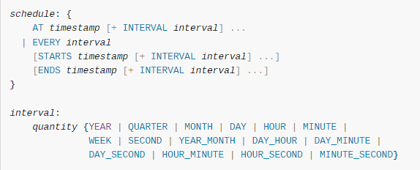
Event Scheduler 문법
https://dev.mysql.com/doc/refman/8.0/en/create-event.html

Slide 8
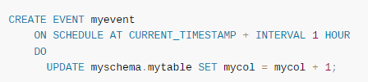
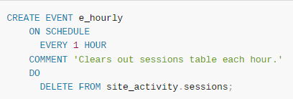
Event Scheduler 예시

Slide 9
오늘의 과제
특정 테이블의 Data를 가공하는 Event Scheduler 작성
1분 마다 데이터 등록하는 INSERT문이 실행되는 Scheduler 작성
현재 시각으로부터 5분 후 DLETE문이 실행되는 Scheduler 작성
특정 기간 동안 반복 실행되는 Scheduler 작성

Slide 10

Q & A

